Slide 1
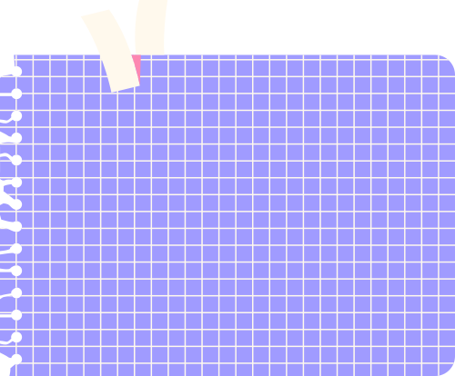











UỶ BAN NHÂN DÂN QUẬN LONG BIÊN
TRƯỜNG MẦM NON GIA QUẤT
LĨNH VỰC PHÁT TRIỂN NHẬN THỨC
HOẠT ĐỘNG LÀM QUEN VỚI TOÁN
ĐỀ TÀI: DẠY TRẺ CÁCH XEM GIỜ ĐỒNG HỒ,
XEM GIỜ ĐÚNG
LỨA TUỔI: MẪU GIÁO LỚN
GIÁO VIÊN: PHẠM THANH HUỆ
H
E
L
L
O

Slide 2







Tích tắc tích tắc
Kim chạy vòng quanh
Kim ngắn chỉ giờ
Kim dài chỉ phút
Tích tắc tích tắc
Đố bé là gì?

Slide 3







ĐỒNG HỒ ĐỂ LÀM GÌ?

Slide 4


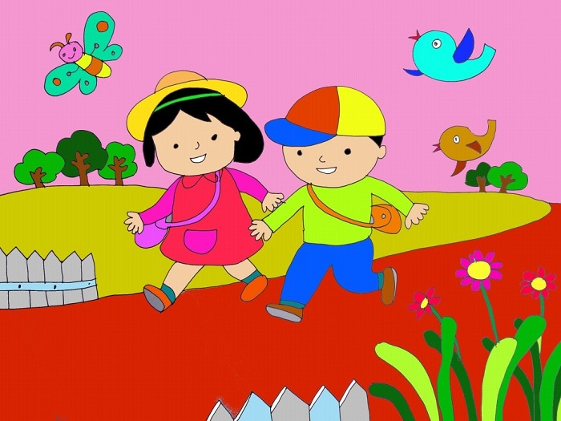

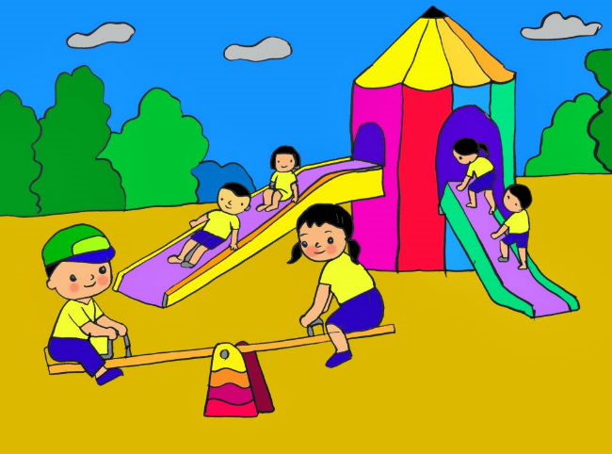



ĐI LÀM
ĐI HỌC
ĐI ĂN
ĐI CHƠI
ĐI NGỦ

Slide 5


BÉ NHÌN THẤY
ĐỒNG HỒ Ở ĐÂU?
TRÊN TƯỜNG
TRÊN BÀN
TRÊN TAY

Slide 6

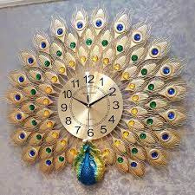
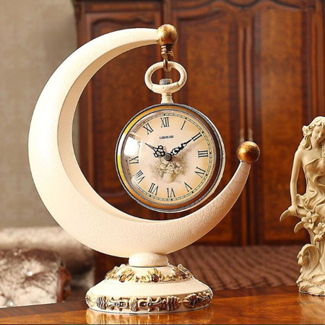
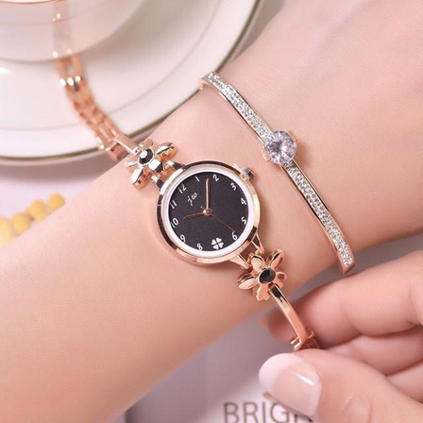
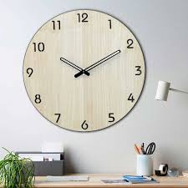
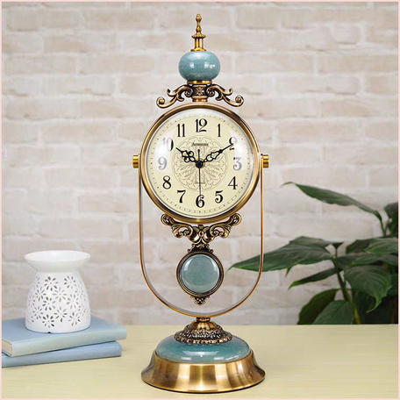
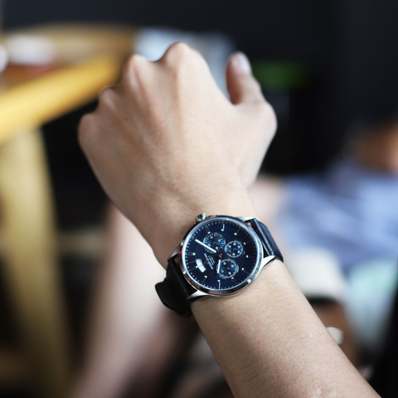

TRÊN TƯỜNG
TRÊN BÀN
TRÊN TAY

Slide 7
SỰ ĐA DẠNG
CỦA ĐỒNG HỒ

Slide 8
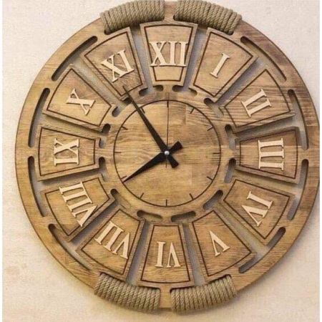

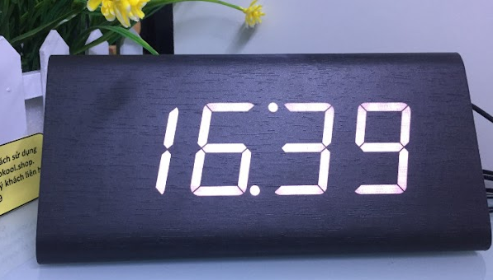

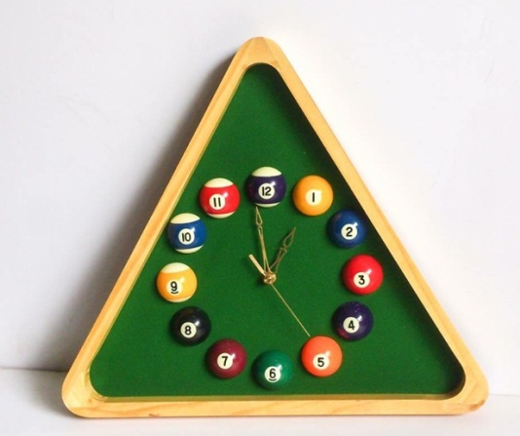



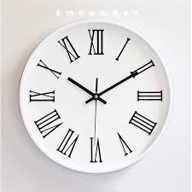
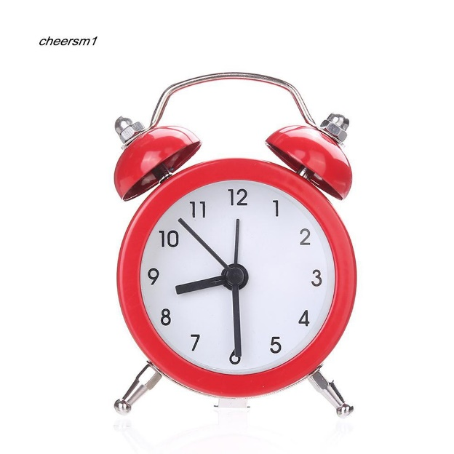
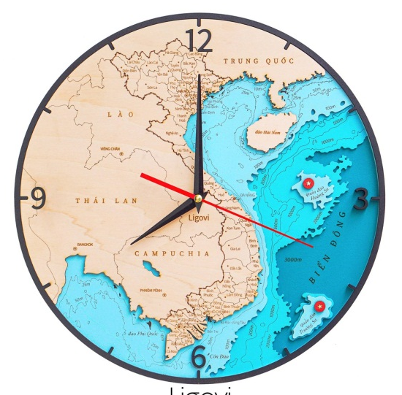
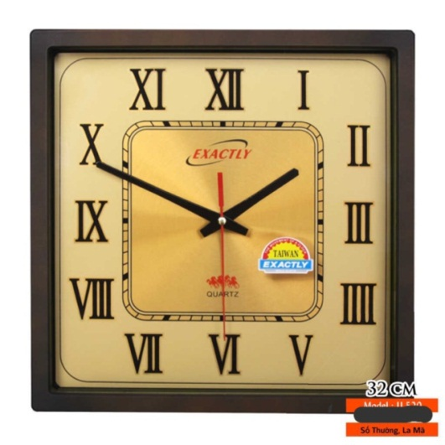

Slide 9


HƯỚNG DẪN XEM ĐỒNG HỒ ĐÚNG

Slide 10
12
11
1
10
2
3
9
8
4
7
5
6
KIM GIỜ

Slide 11
12
KIM PHÚT
11
1
10
2
9
3
8
4
5
7
6

Slide 12
12
11
1
10
2
9
3
8
4
KIM GIÂY
7
5
6

Slide 13


12
11
1
HƯỚNG DẪN
XEM GIỜ ĐÚNG
10
2
9
3
8
4
7
5
6

Slide 14

1 NGÀY CÓ 24 GIỜ -
ĐỒNG HỒ QUAY 2 VÒNG

Slide 15
12
11
1
10
2
9
3
8
4
5
7
6

Slide 16
ĐỒNG HỒ ĐIỆN TỬ

Slide 17
ĐỒNG HỒ ĐIỆN TỬ
09 : 00
H
E
L
L
O

Slide 18
ĐỒNG HỒ ĐIỆN TỬ
12
00
:
H
E
L
L
O

Slide 19


THỬ TÀI XEM GIỜ ĐÚNG
TRÊN ĐỒNG HỒ ĐIỆN TỬ
10 : 00
12 : 00
10 GIỜ ĐÚNG
12 GIỜ ĐÚNG

Slide 20
TRÒ CHƠI CỦNG CỐ

Slide 21






CON HÃY NHÌN VÀO ĐỒNG HỒ VÀ CHO CÔ BIẾT ĐÂY LÀ MẤY GIỜ ĐÚNG?
12
11
1
10
2
1. 10 GIỜ ĐÚNG
9
3
2. 6 GIỜ ĐÚNG
8
4
7
5
3. 12 GIỜ ĐÚNG
6

Slide 22



THEO CÁC CON
CÁCH XEM GIỜ ĐÚNG LÀ GÌ?
12
12
12
11
11
1
11
1
1
10
2
10
2
10
2
9
3
9
3
9
3
8
4
8
4
8
4
7
5
7
5
7
5
6
6
6
1
2
3

Slide 23


THEO CÁC CON CÁCH XEM GIỜ ĐÚNG
TRÊN ĐỒNG HỒ ĐIỆN TỬ LÀ GÌ?
12 : 00
06 : 0
03 : 15
1
2
3

Slide 24




CON HÃY TÌM CHIẾC ĐỒNG HỒ ĐIỆN TỬ CÓ GIỜ ĐÚNG GIỐNG VỚI ĐỒNG HỒ SỐ?
12
11
1
09 : 00
10
2
1
9
3
8
4
7
5
06 : 30
6
2

Slide 25


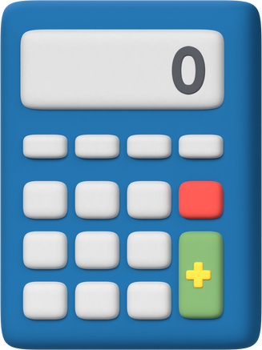




XIN CHÀO VÀ HẸN GẶP LẠI CÁC CON Ở NHỮNG GIỜ HỌC TIẾP THEO

